Slide 1

C# 미니게임
김동혁, 임수환, 정연우

Slide 2
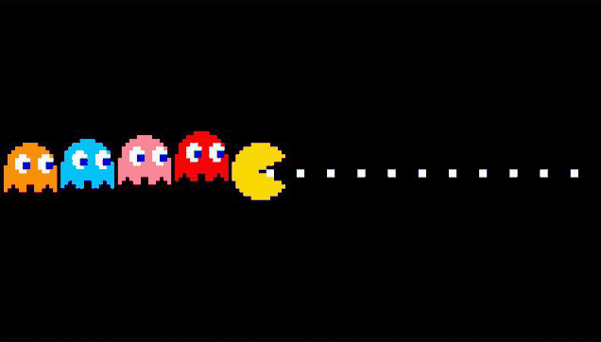


목 차
개발 환경
메인 디자인
GAME 1
GAME 2
GAME 3
랭킹 시스템

Slide 3




개발 환경
개발언어
IDE 툴
C#
Visual Studio

Slide 4
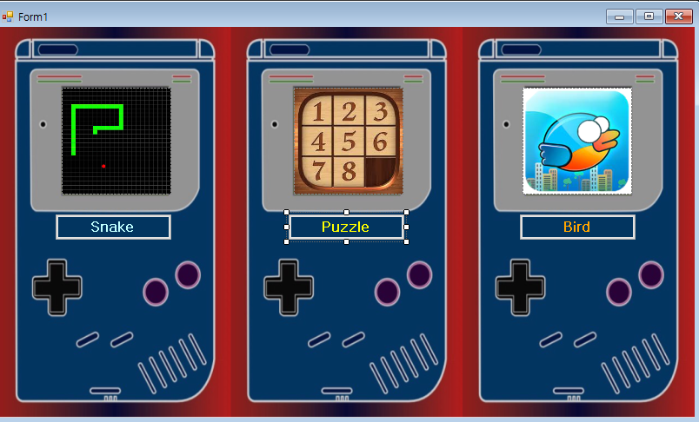
메인 디자인

Slide 5

GAME1
Good zzang

Slide 6

GAME
SNAKE
SNAKE 게임에 대해 알아보자
김 동 혁

Slide 7
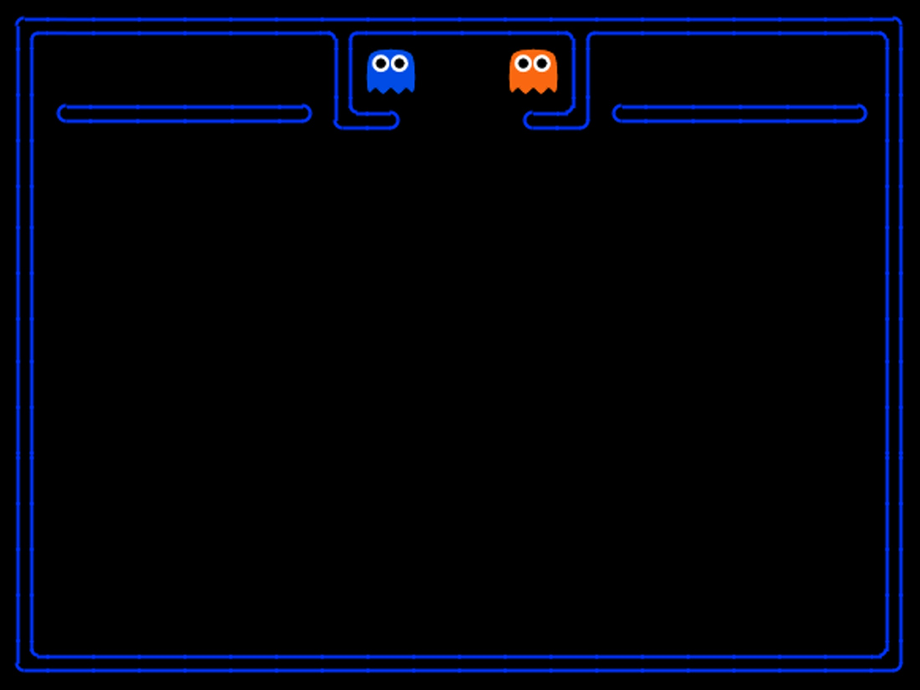



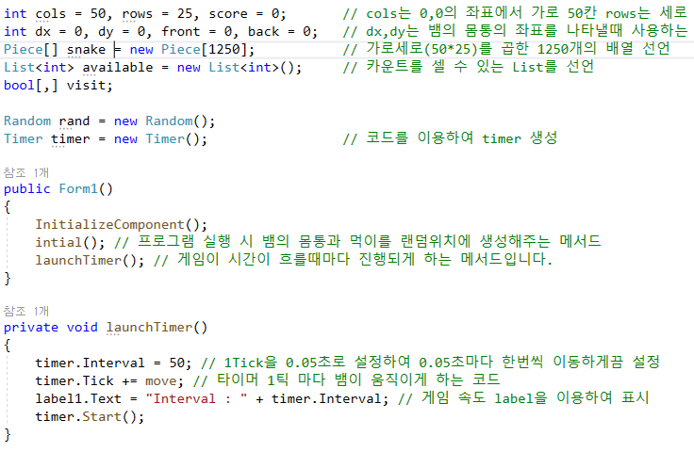
1
ROUND
변수 선언 및 메서드 호출

Slide 8
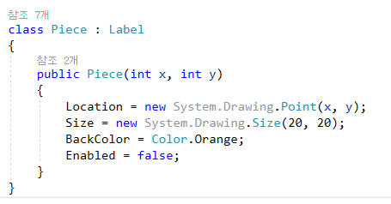
2
ROUND
변수 선언 및 메서드 호출
뱀의 몸통 부분을 정수 x,y 값을 받는 Label을 코드로 생성해 줍니다.

Slide 9
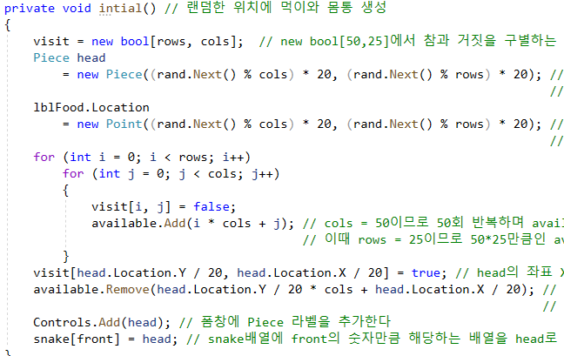
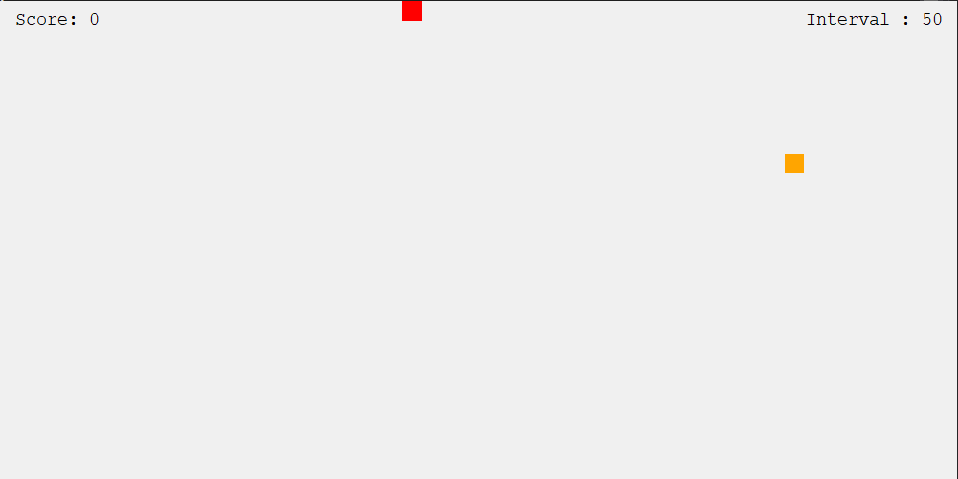
3
ROUND
변수 선언 및 메서드 호출

Slide 10
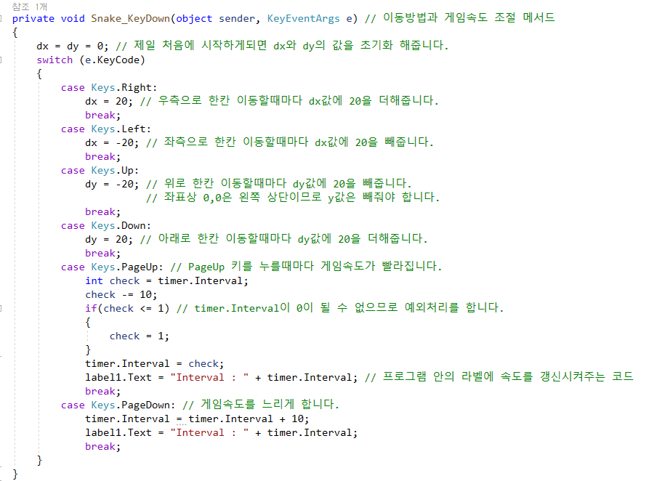
4
ROUND
조작 키

Slide 11
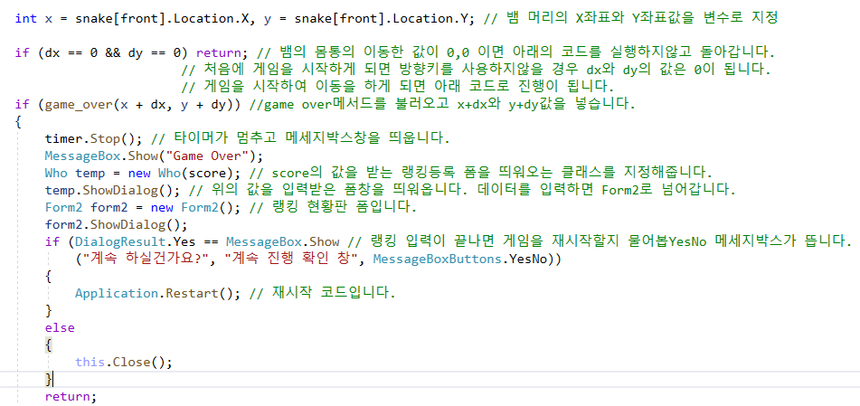
5
ROUND
뱀 꼬리

Slide 12
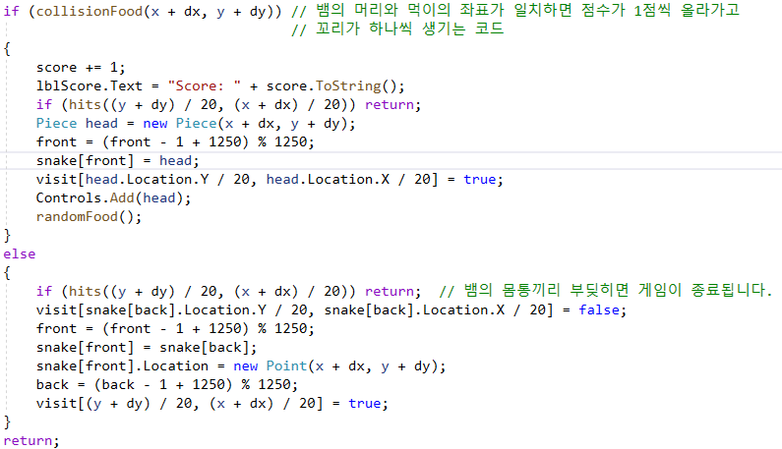
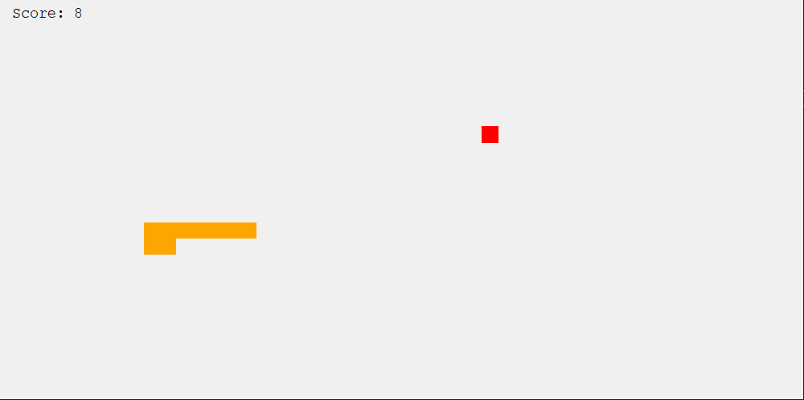
6
ROUND
뱀 꼬리

Slide 13
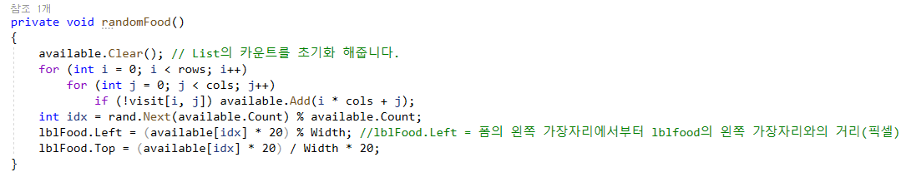
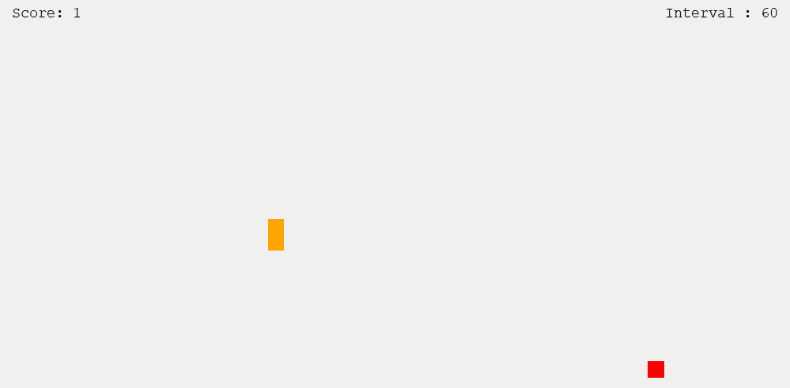
7
ROUND
뱀 꼬리
뱀이 먹이를 먹게 되면 먹이가 랜덤 좌표에
다시 생성되게 하는 코드입니다.

Slide 14
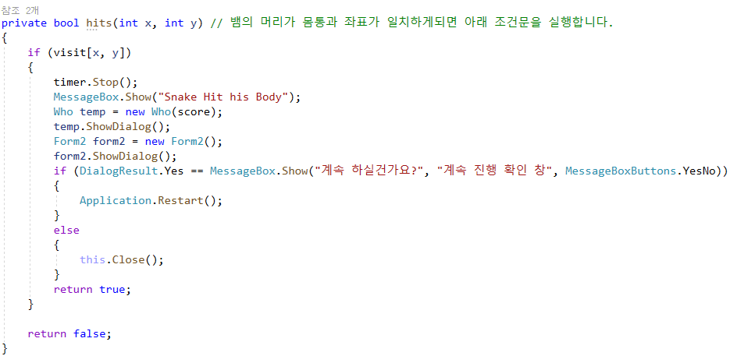
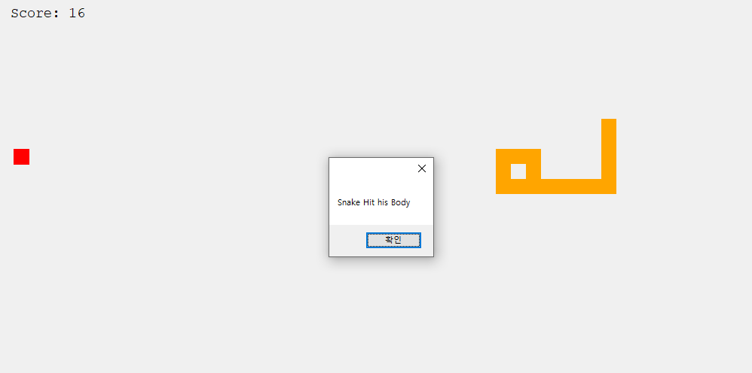
8
ROUND
게임이 끝나는 조건

Slide 15
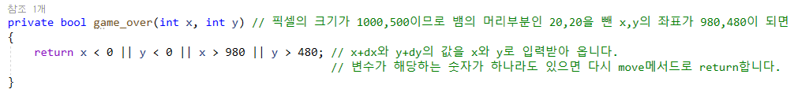
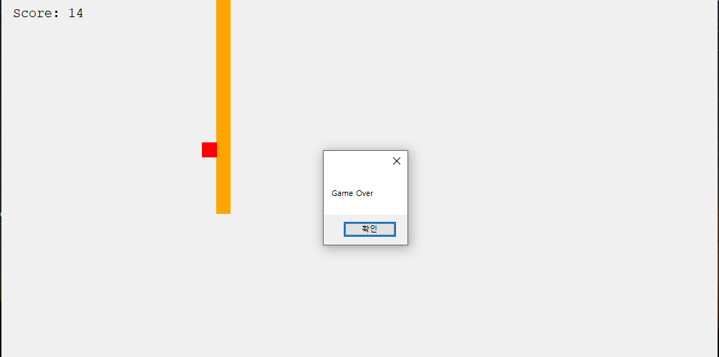
9
ROUND
게임이 끝나는 조건

Slide 16
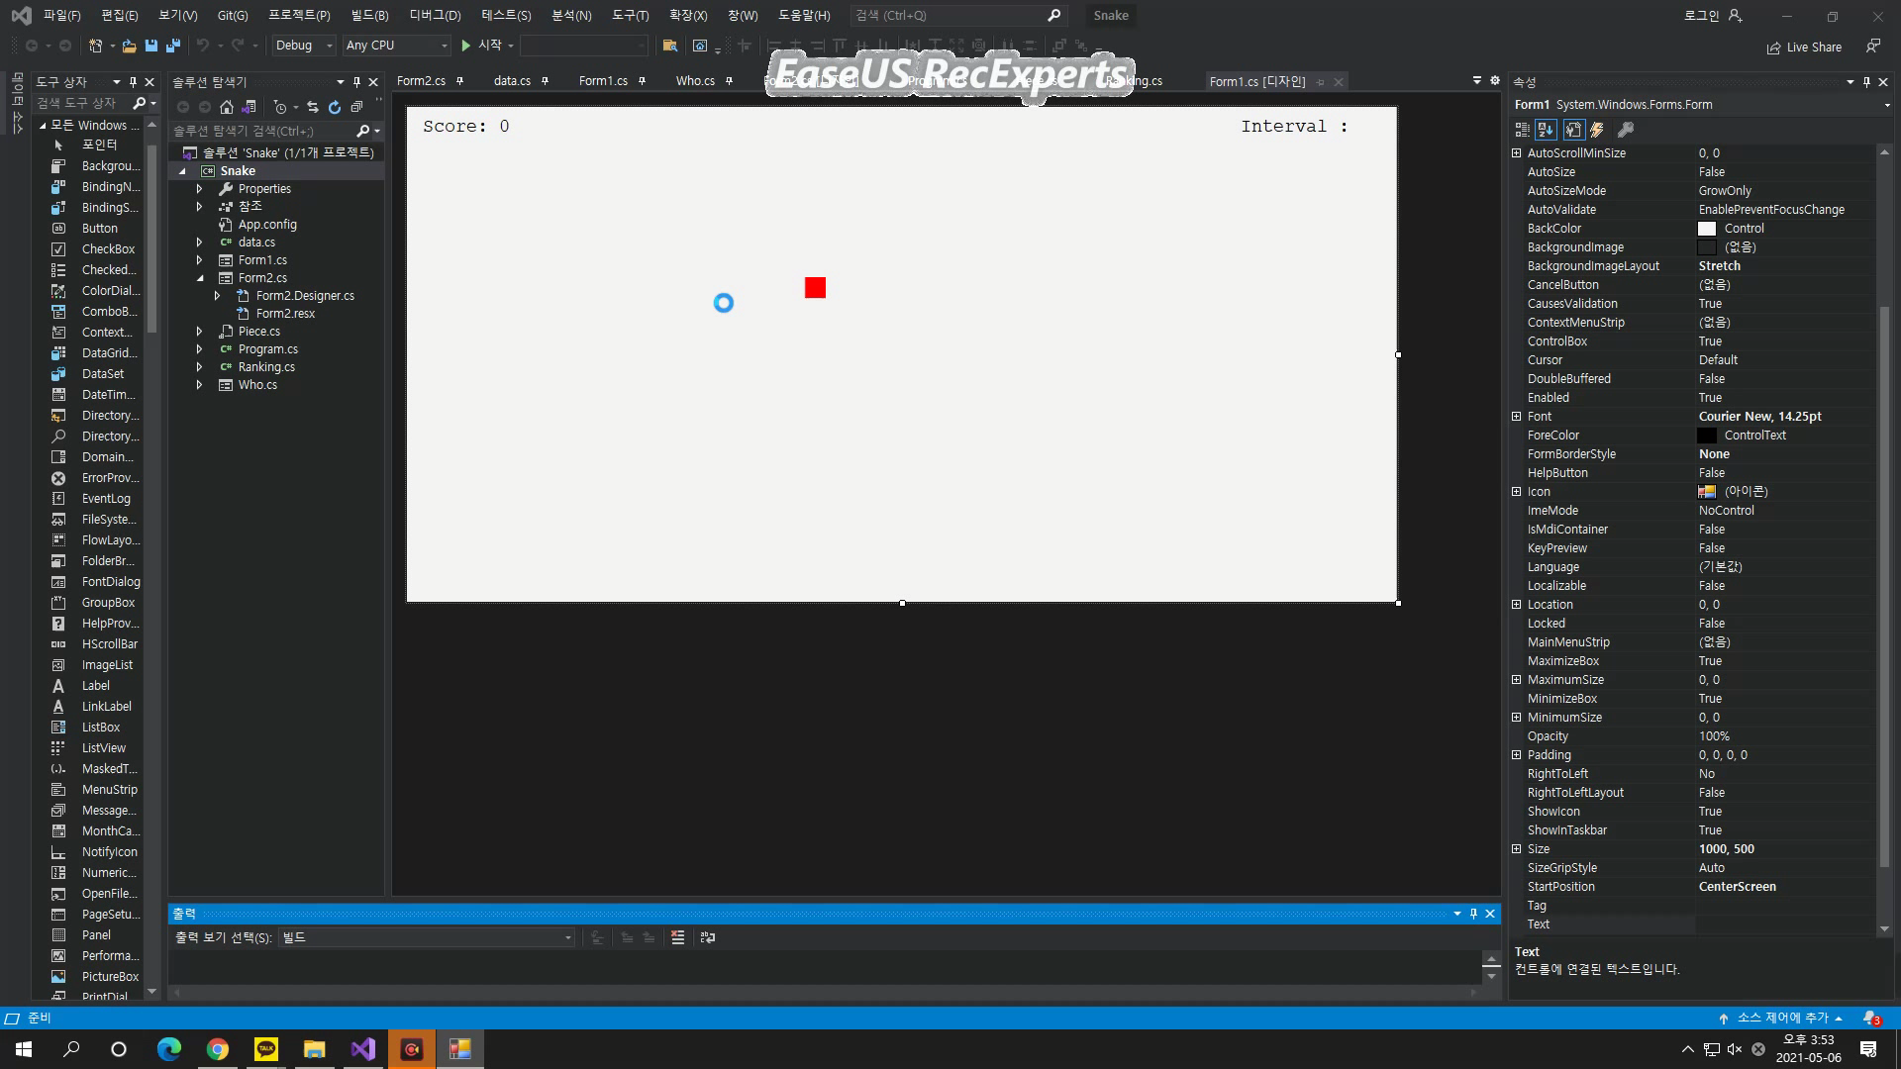
10
ROUND
게임 영상

Slide 17
GAME 2
Good zzang

Slide 18
GAME
PUZZLE
PUZZLE 게임에 대해 알아보자
임 수 환

Slide 19



0
ROUND
기획의도
- c# window form 을 보다 쉽게 이해하고 재미있게 알아가기위해 간단한 게임을 개발 하였습니다.
사람들은 이게임을 통해 c#의 이해와 재미를 추구 할 수 있음.
for문 , if 문 ,(do)while 문 등을 활용 하고
Form 의 button과 label에 이벤트를 추가하여 여러 가지 form 의 기능들을 구현 하였습니다.
C#문법의 기본을 활용 하여 만든 게임 입니다.

Slide 20
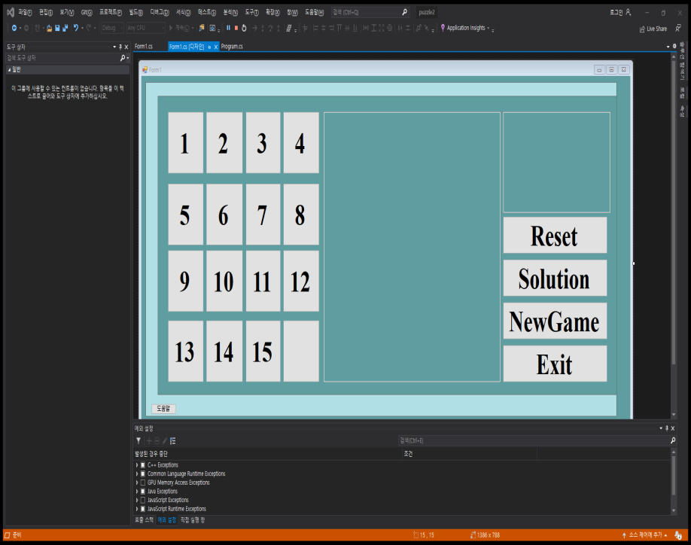
메인 화면

Slide 21



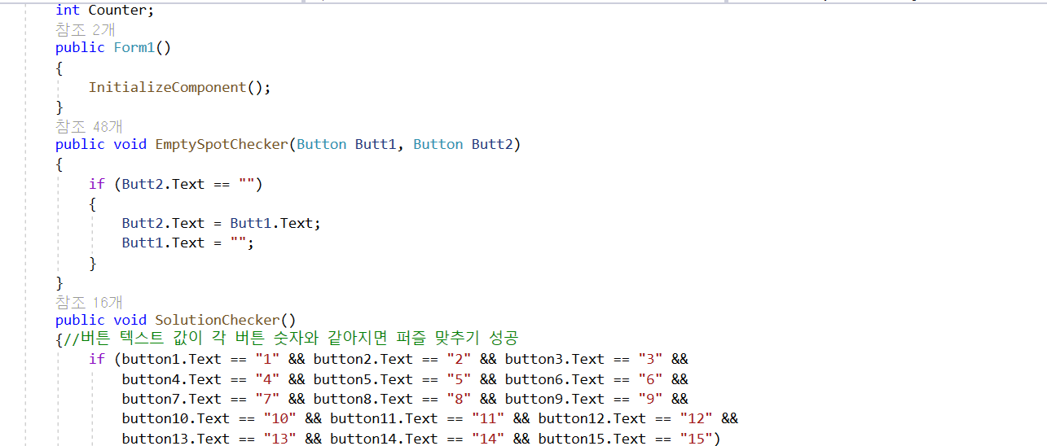
2
ROUND
코드 설명
우선textbox에 적용될counter 라는 변수를 선언해주고 퍼즐 버튼에 쓸 텍스트 값을 각각저장 합니다

Slide 22
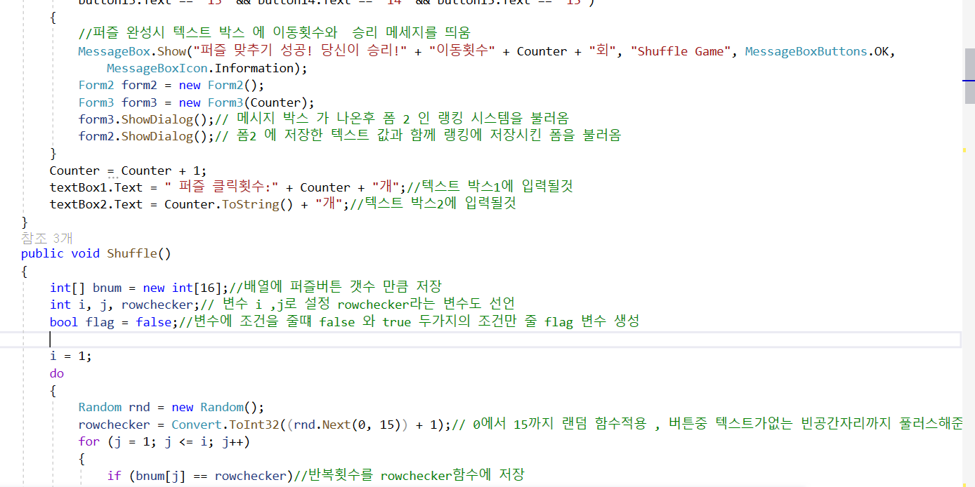
3
ROUND
코드 설명
게임완료시 뜰 메세지박스와 랭킹시스템을 나오게할 코드입니다
퍼즐의 버튼을 배열에 저장하고
이 배열을 섞어줄 랜덤 함수 사용

Slide 23
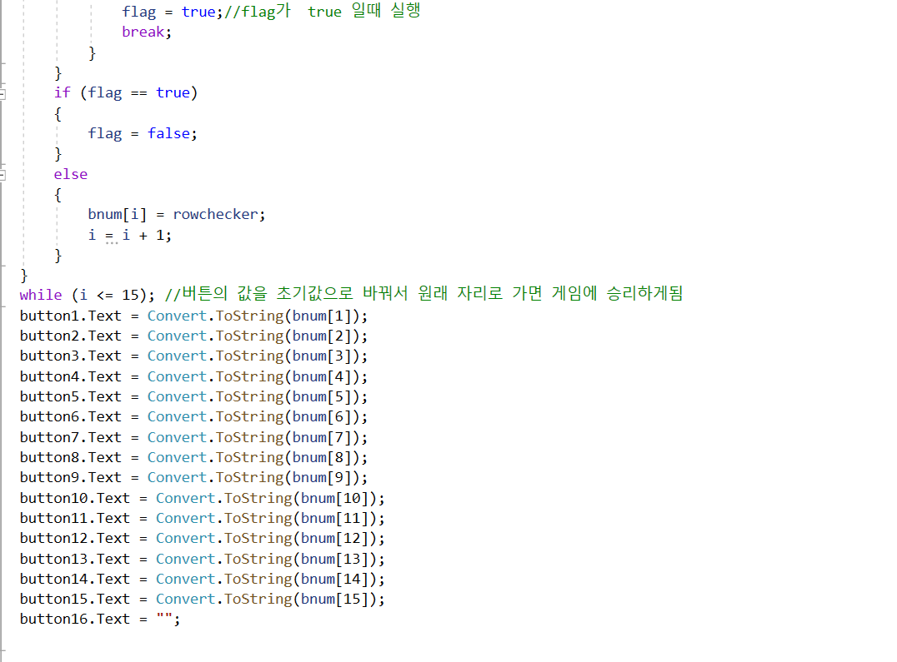
4
ROUND
코드 설명
do while문을 사용해 버튼의 텍스트를 배열에 저장

Slide 24
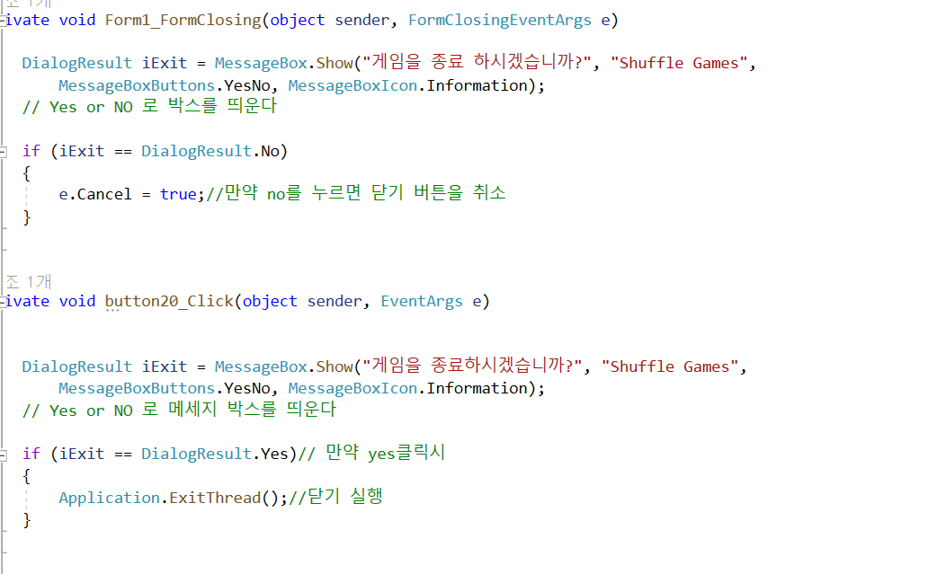
5
ROUND
코드 설명
Exit(게임 종료) 버튼 클릭
시 나올 메시지 박스를
yes와 no문구와
함께 나오게 할 코드

Slide 25
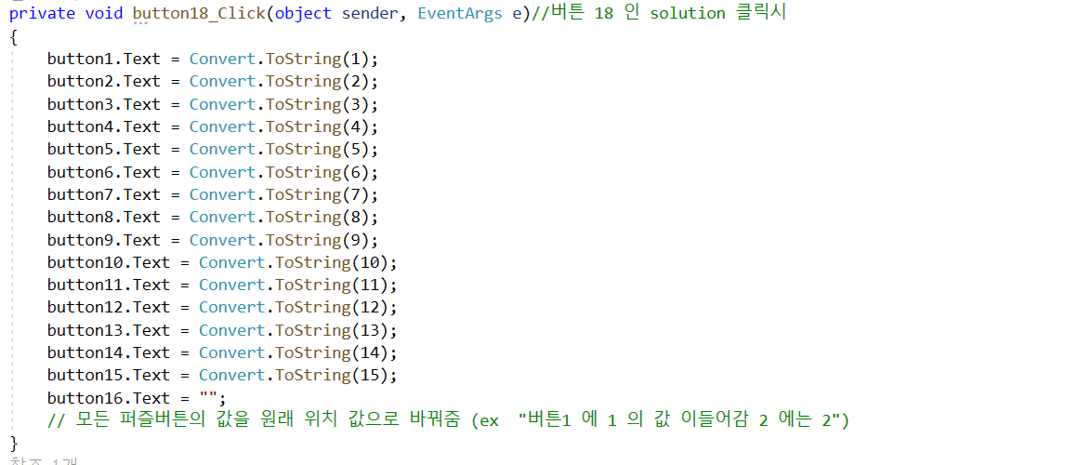
6
ROUND
코드 설명
버튼solution클릭 시 버튼의 텍스트 값을 원래 대로 바꿔줄 코드

Slide 26
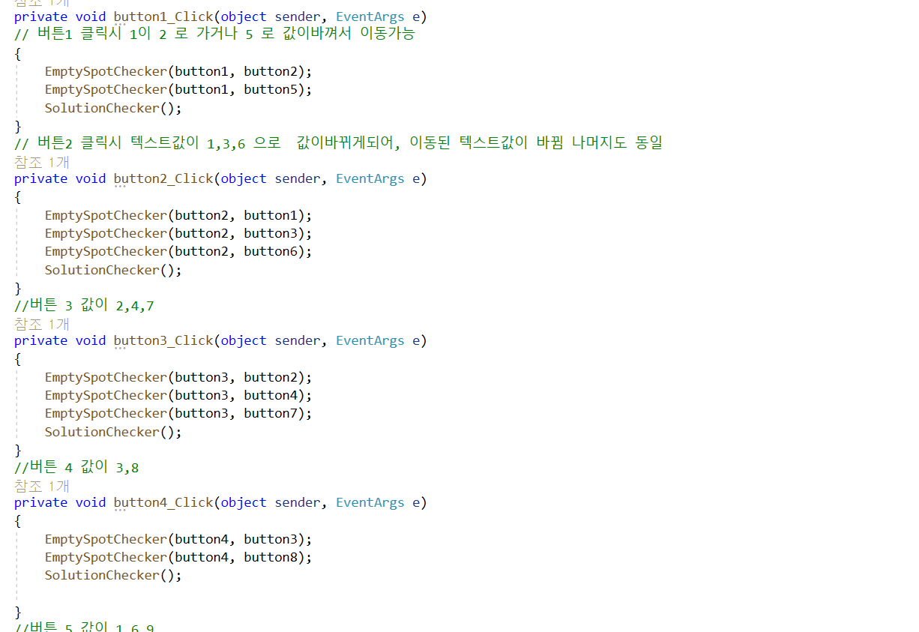
7
ROUND
코드 설명
퍼즐 버튼 에 빈 공간 버튼 클릭 시
이동 가능한 공간을 만들어줄 코드
버튼 16까지 비슷한 코드입니다

Slide 27
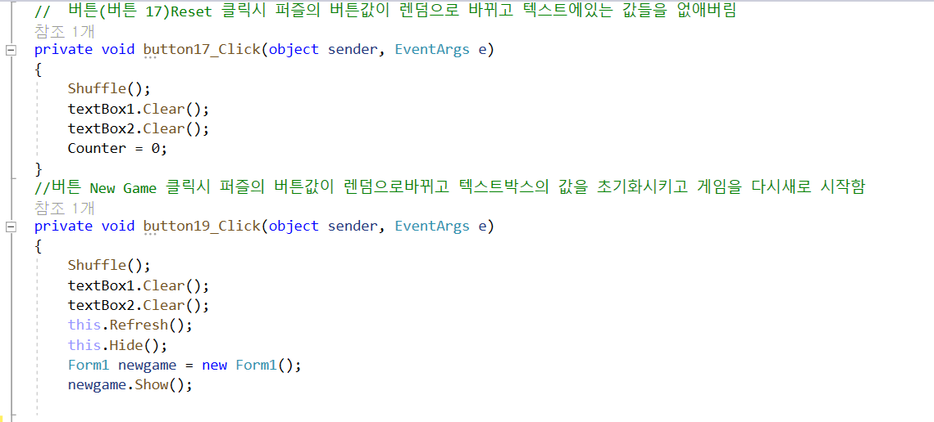
8
ROUND
코드 설명
reset,New Game 클릭 퍼즐 버튼의 위치가 섞이게 해주는 코드와 텍스트
박스 내용을 초기화 시켜줄 코드

Slide 28
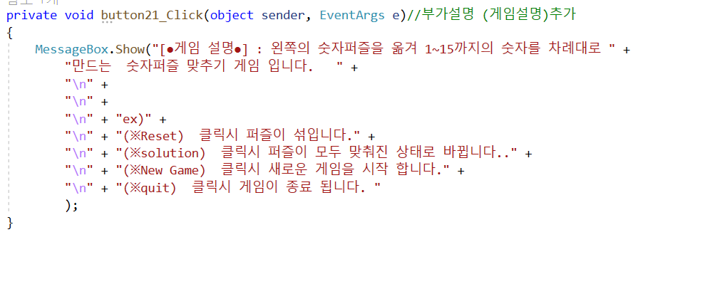
9
ROUND
코드 설명
도움말 버튼 클릭 시 나올 메시지
박스 내용

Slide 29
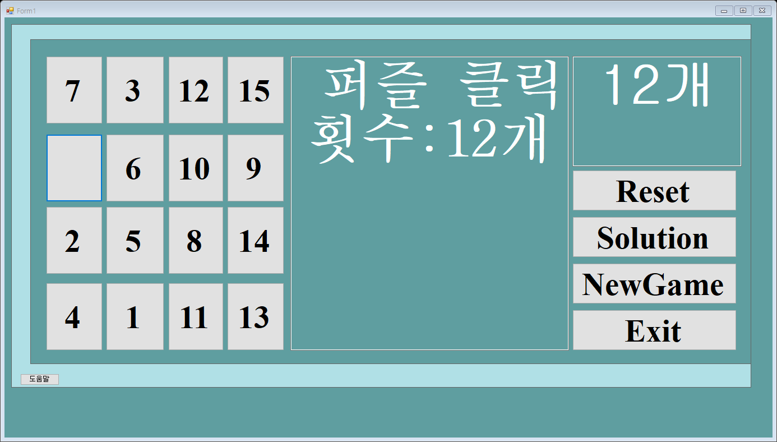
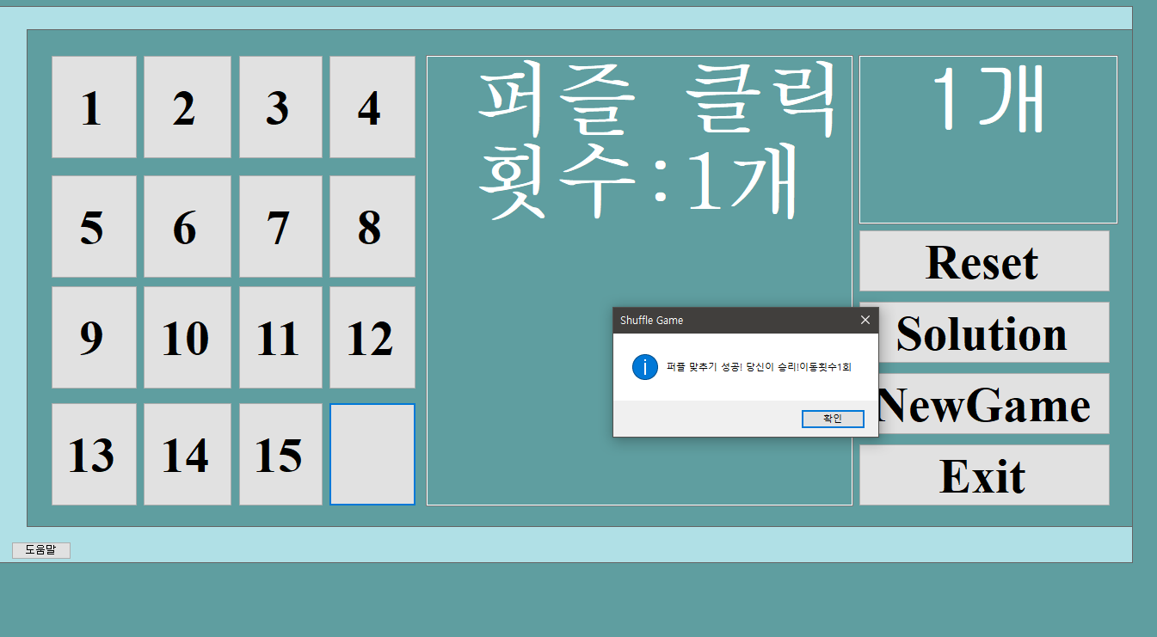
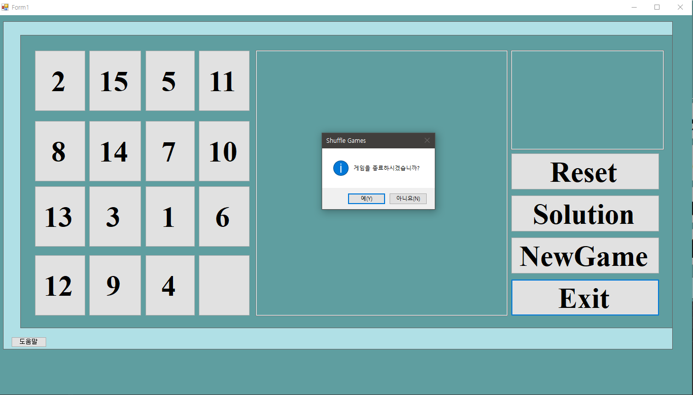
10
ROUND
실행 결과
실행 결과
1.메인 화면
2.게임시작
3.게임완료
4.게임 종료

Slide 30
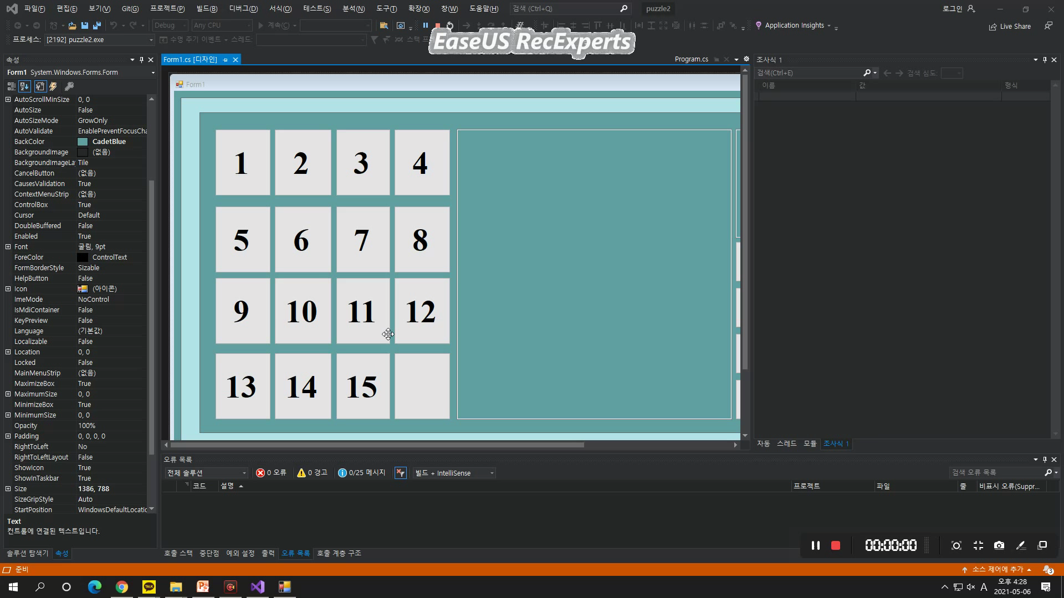
11
ROUND
게임 영상

Slide 31
GAME3
Good zzang

Slide 32
GAME
Flappy Bird
Flappy Bird 게임에 대해 알아보자
정 연 우

Slide 33


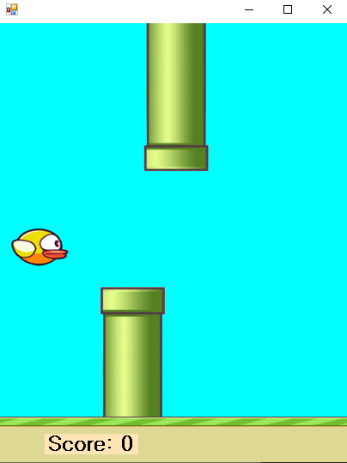
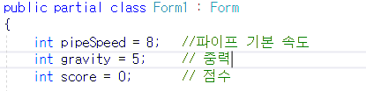
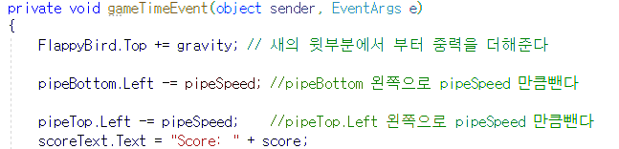
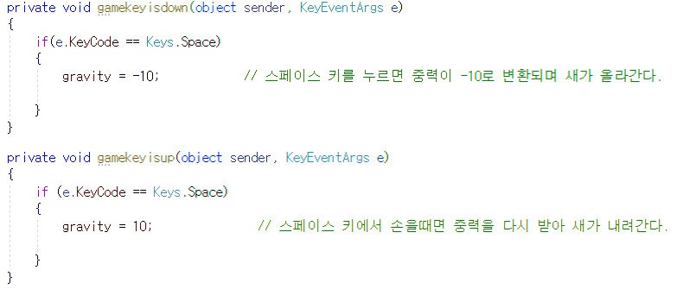
기본디자인
및
기본 코드
1
ROUND

Slide 34
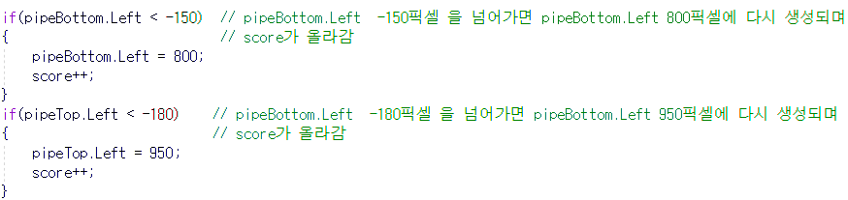
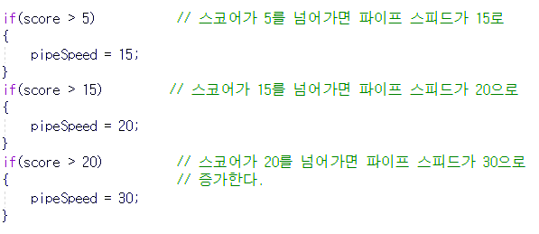
2
ROUND
게임 과정

Slide 35
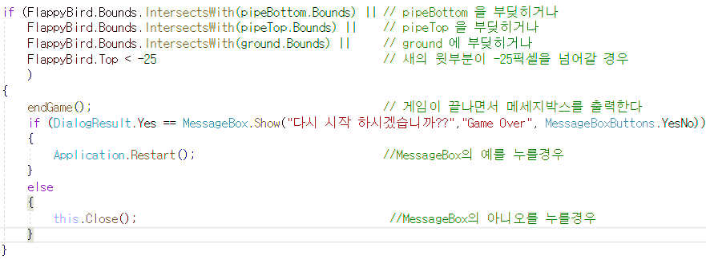
3
ROUND
게임이 끝나는 코드

Slide 36
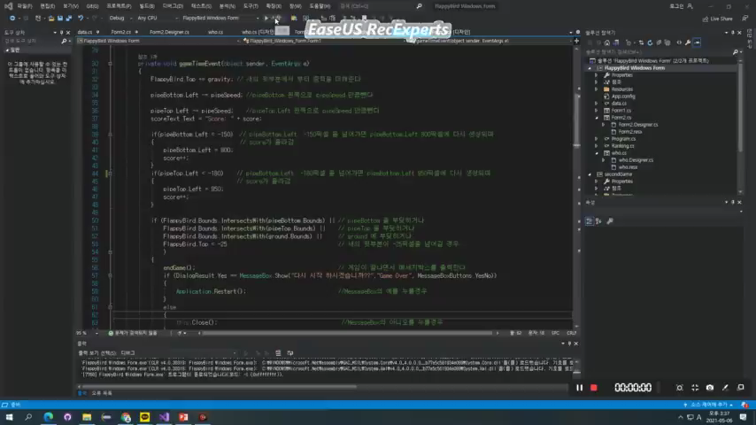
4
ROUND
게임 영상

Slide 37
랭킹시스템
Good zzang

Slide 38
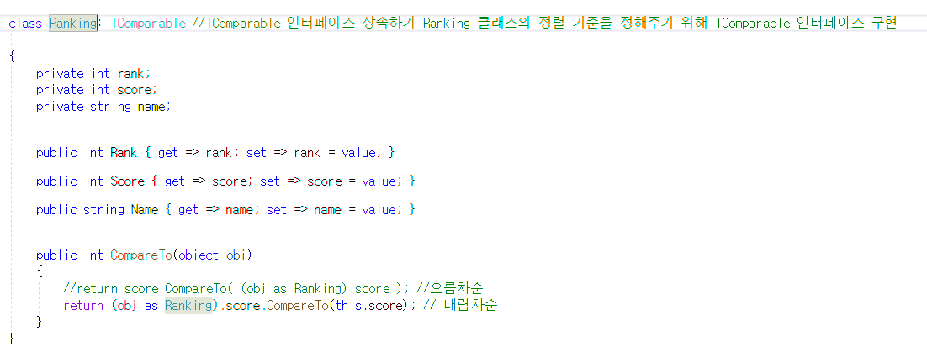
RANKING
정렬 방법
1
ROUND
인터페이스 구현 방법을 사용하여
랭킹 스코어
가 높을수록 위로 올라가게 함.

Slide 39
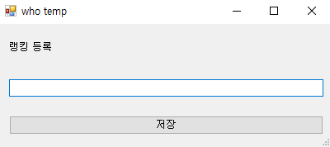
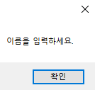
2
ROUND
랭킹 저장
textBox에 이름을 입력하여 저장
이름을 입력하지 않고 저장을 누른 경우
해당 메시지 박스가 뜸

Slide 40
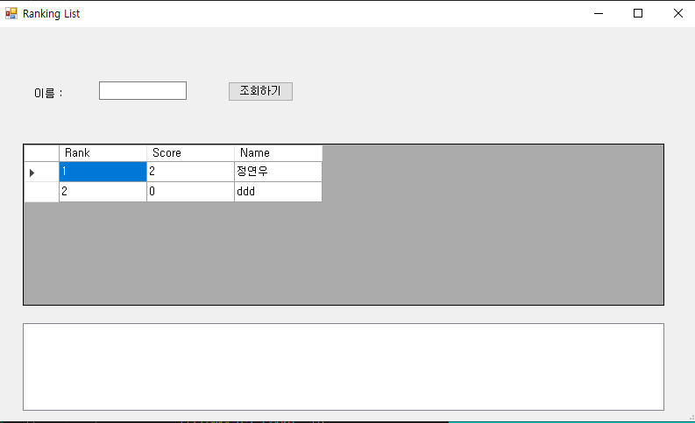
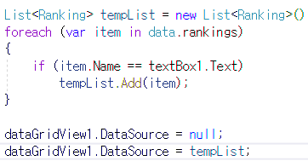
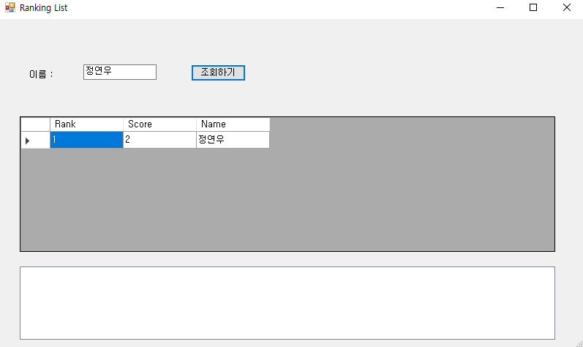
3
ROUND
저장한 랭킹 조회
올바른 이름을 입력하고 조회하기를 누르면
해당 이름을 조회

Slide 41
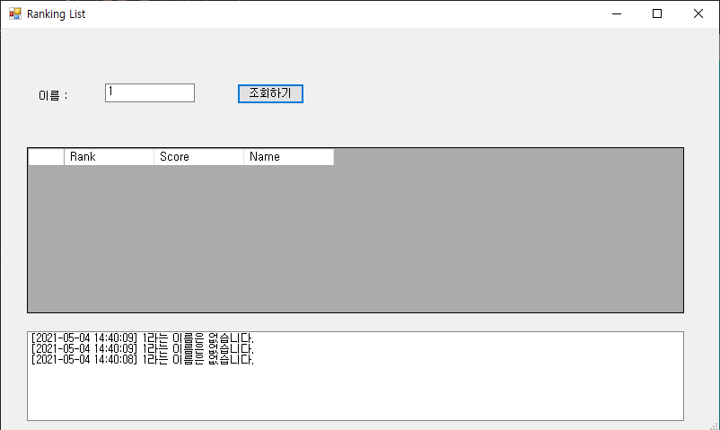
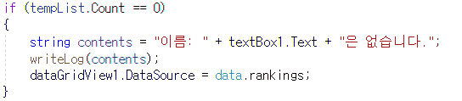
예외 처리
4
ROUND
없는 이름을 입력한 후 조회를 하면 List박스에 이름이 없다고 뜸

Slide 42
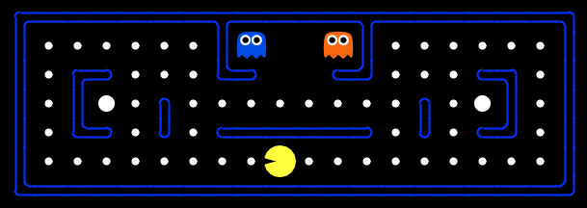
THANK YOU

